Slide 1
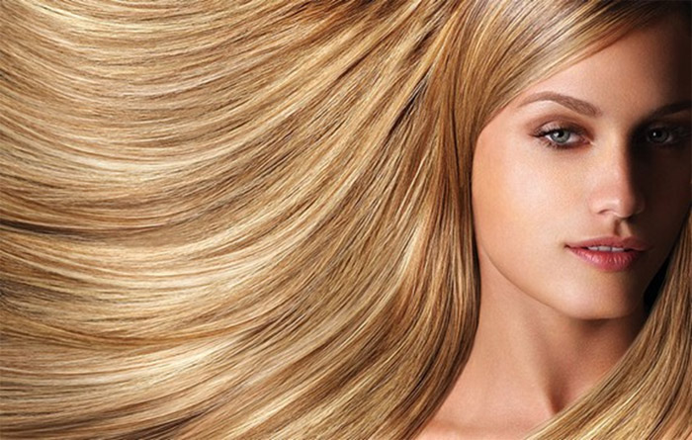
Модные виды и техники мелирования волос

Slide 2
Мелирование волос - это окрашивание волос отдельными прядями. Процесс мелирования заключается в смешивании натурального цвета волос и цвета, в который планируется окрасить пряди.
Конечный результат напрямую зависит от трех важных компонентов, которые нужно учитывать - это цвет волос перед окрашиванием, цвет для прядей и технологию набора прядей.
Мелирование придает волосам зрительный объём и подчёркивает глубину цвета. Искусно выполненное мастером мелирование волос способно придать вашему облику совершенно новое значение, шарм и изысканность.

Slide 3
Существует масса различных способов мелирования, каждый их которых отличается своей методикой:
мелирование фольгой- специалист разделяет пряди, которые должны быть окрашены, наносит на них осветляющий состав и заворачивает в фольгу. Такой способ является наиболее подходящим для длинных волос;
мелирование шапочкой («перышками»)- на голову надевают специальную шапочку с множеством отверстий, через которые вытягиваются отдельные пряди волос, необходимые для окрашивания. Такой способ очень прост в применении, он является наиболее распространенным. Идеально подходит для осветления волос средней длины;
мелирование расческой- волосы покрывают осветляющим составом, затем по их поверхности проводят расческой или щеточкой. Подходит для всех видов волос;
мелирование «от руки»- специалист руками наносит на волосы осветляющий состав. Мелирование таким способом может осуществляться путем проведения таких процедур, как:
  «глазирование» (осветление волос)- предназначается для коротких волос. На волосы наносится фиксирующий мусс для укладки, затем их сушат, опустив при этом голову вниз. Окрашивающий состав распределяется по кончикам волос с помощью пальцев руки. Выдерживается определенная пауза (в зависимости от типа волос), затем процедура нанесения краски повторяется три-четыре раза.
  «иней»- идеально подходит для кудрявых волос, создает оптический объем прически. Волосы слегка намачиваются, а затем подсушиваются головой вниз. Кончиками пальцев красящий состав аккуратно наносится на волосы, не массируя их при этом и не расчесывая.
С использованием страйпера- техника подходит для любой длины волос. Прядки можно осветлить от корней. Мастер-парикмахер отделяет небольшие (5–6 см) пряди и разделяет их на несколько тонких прядок одинаковой толщины. Через одну прядочки укладывает на страйпер, расположенный вплотную к голове зубцами вверх, наносит густой блондоран и убирает страйпер, при этом зубцы страйпера снимают излишки красителя с волос. На первую окрашенную прядь опускает вторую, ее не красят. Третью прядь мелирует. Так, чередуя, мелирует до макушки. Краситель не попадает на неокрашенные волосы. Через некоторое время мастер тщательно моет волосы шампунем и наносит бальзам или кондиционер.

Slide 4
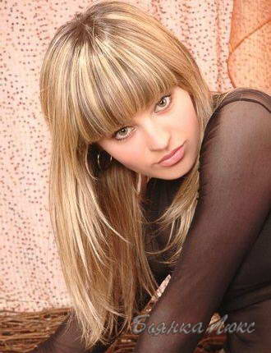
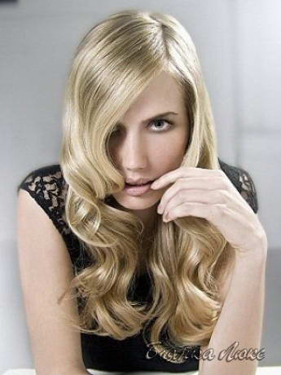
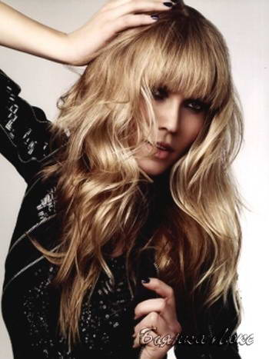
Среди существующих техник проведения процедуры мелирования волос наибольшую популярность завоевали следующие:
Этот вид мелирования подходит для прямых, вьющихся, коротких и длинных волос, а так же волос средней длины. При классической технологии мелирования окрашивание происходит равномерно, по всей длине пряди. Осветление прядей происходит после нанесения на них по всей длине специального осветляющего красителя. Толщина и ширина прядей зависит от структуры и густоты волос и желаемого результата. После обесцвечивания прядей и после мелирования на темные волосы, можно использовать процедуру тонирования волос для смягчения контраста между цветом прядей и основным цветом. Так же тонирование волос выполняется для выравнивания цвета и придания оттенка осветленным прядям. При тонировании используются светлые пастельные оттенки: бежевый, бежево-розовый, золотистый, перламутровые, жемчужные. Тонирование не выполняют, если нужно достичь натурального эффекта выгоревших на солнце волос, придать натуральность и естественность образу. Цвет прядей может быть разный по оттенку, но близкий по тону.
Традиционное мелирование

Slide 5
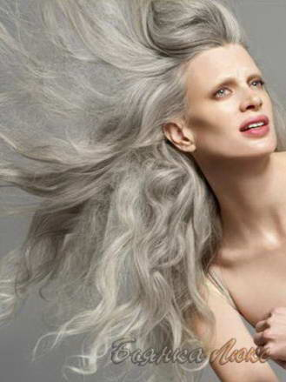
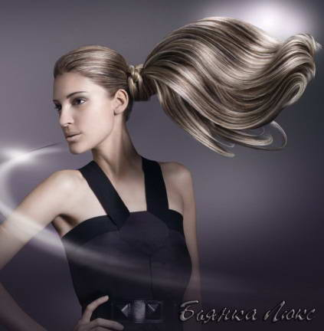
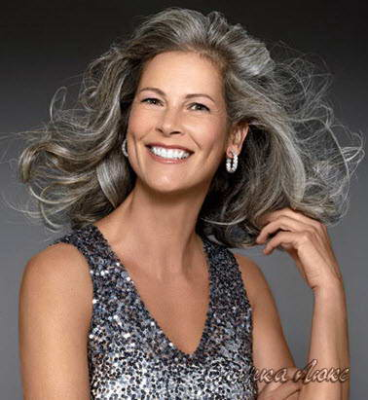
Модный тренд сезона - Мелирование "соль и перец"
Частое мелирование с тонированием пепельных оттенков - то, что нужно для молодых, смелых и безусловно модных личностей.
Мелирование рекомендовано также для стильных взрослых дам, не боящихся выглядеть седыми.

Slide 6
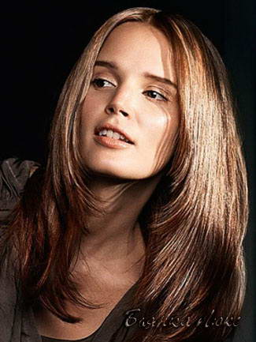
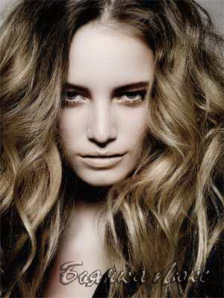
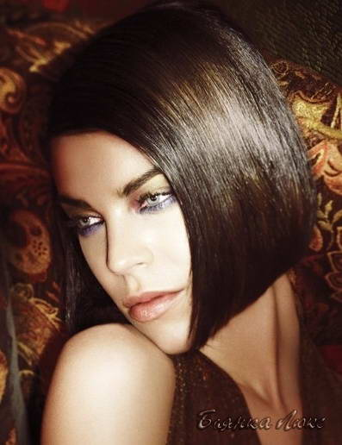
Бликующее мелирование
Модный нюанс сезона для натуральных или окрашенных русых или каштаново-коричневых волос - это легкое бликующее мелирование. Модное мелирование только подчеркнет красоту прически.
Для бликующего мелирования подходят различные модные оттенки в натуральной гамме: кофейный, бежевый, ореховый, пшеничный, а также оттенки корицы и какао, сочетания золотой карамели и мускатного ореха и др.

Slide 7
Брондирование волос (модное Голливудское окрашивание в стиле «BROND») - хит сезона
Ультра-модная в этом сезоне разновидность мелирования - технология брондирования волос (Brown + Blond) позволяет получать «дорогие» натуральные оттенки в окрашивании волос.
Цветовые решения окрашивания Бронд в основном лежат в пределах шоколадно-коричневой, темно-русой, кофейной гаммы с легким налетом блонда. Максимально приближенный к натуральному эффект от применения технологии брондирования волос не всегда достигается сразу - иногда требуется несколько процедур окрашивания.
При этом можно использовать одновременно несколько красящих и тонирующих оттенков. Сочетание близких друг к другу тонов позволяет создать эффект объемной копны волос с загадочно бликующими прядями.
Использование при брондировании более насыщенных - медовых, бежевых и жемчужных оттенков имитирует эффект игры солнца и цвета в волосах.

Slide 8
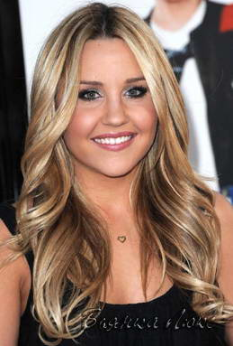
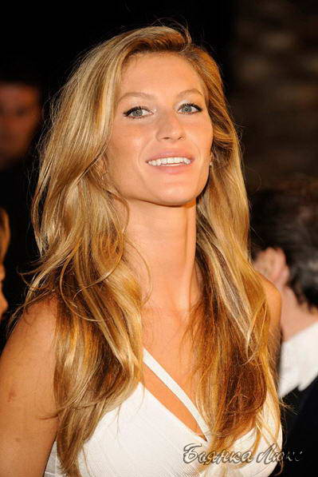
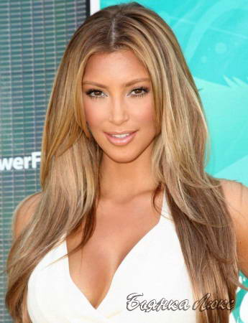
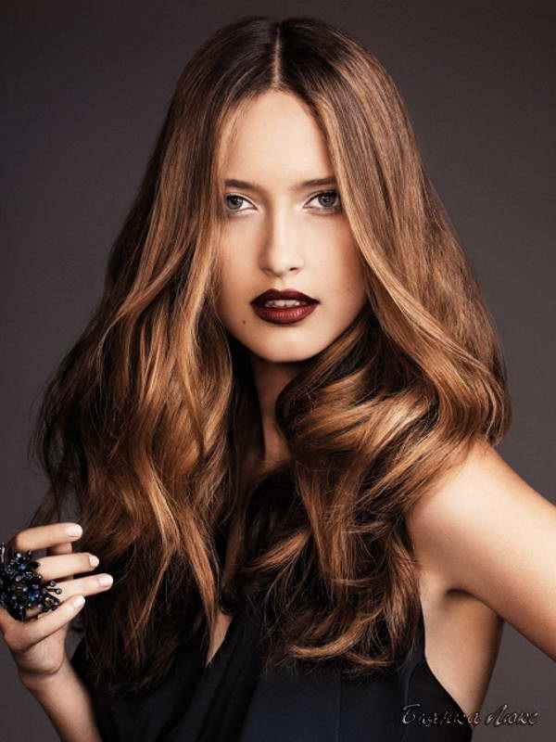
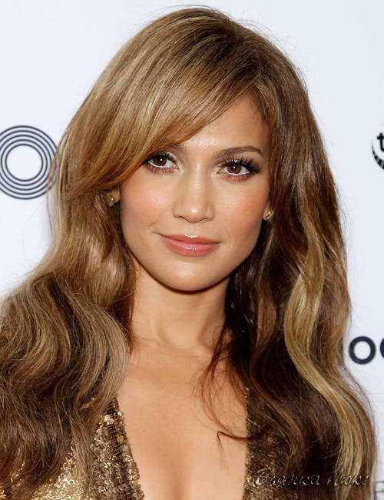
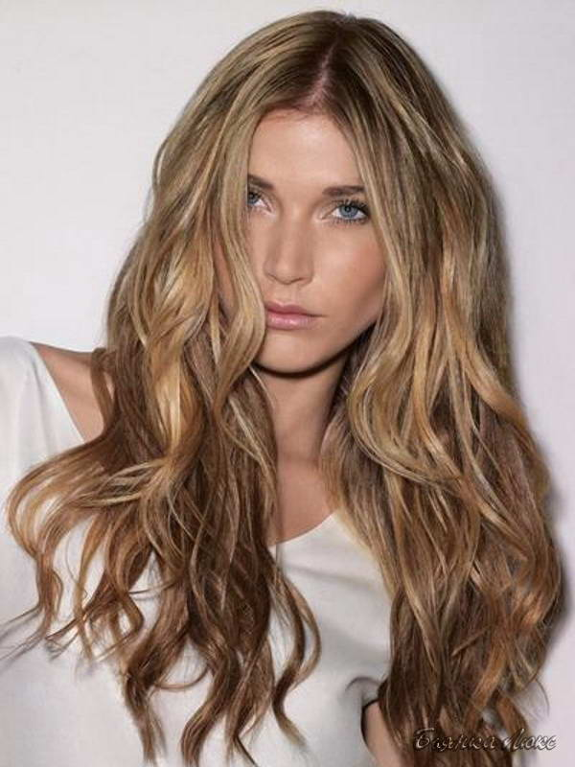

Slide 9
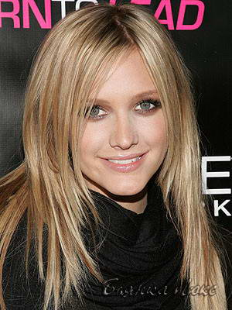
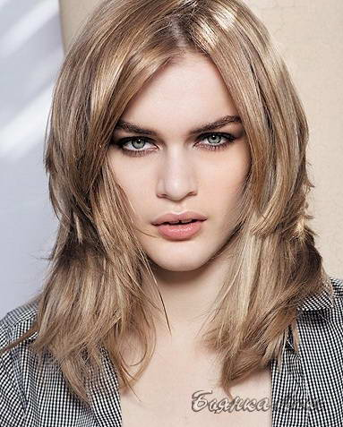
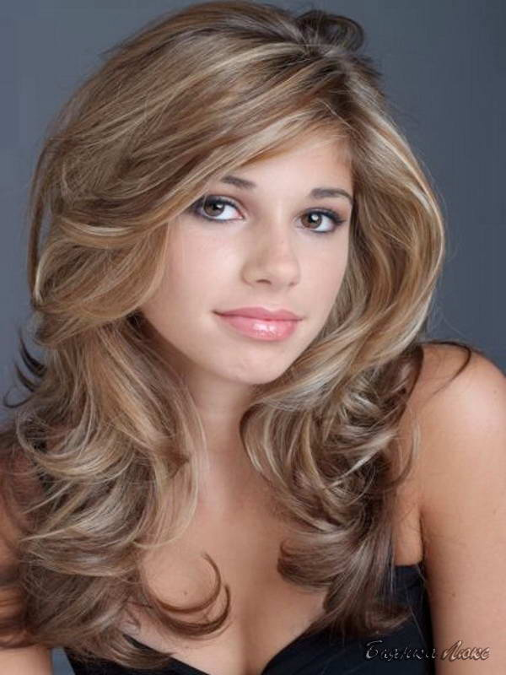
Обратное мелирование
Технология обратного мелирования применяется мастерами тогда, когда волосы подвергались многократному мелированию и из-за этого первичный рисунок исказился и пряди перестали отчетливо проявляться.
Обратное мелирование незаменимо, если Вы хотите избавиться от надоевшего светлого цвета и вернуться к натуральному, например, русому цвету волос.
Обратное мелирование позволит Вам безопасно и плавно вернуться к более темному цвету.
Так же оно используется для необходимой корректировки цвета, в случае неудачного предыдущего окрашивания.
Технология проста: набираются пряди по классической технологии, а вот тонируются или окрашиваются, как правило, в натуральный цвет, который четко виден у корней волос, либо прядям придается любой, желаемый оттенок, из темной палитры цветов.

Slide 10
Щадящее мелирование
Щадящее мелирование отличается тем, что пряди осветляются не сильно - всего на 2-3 тона.
Такое мелирование делается, если волосы повреждены или очень тонкие и слабые по своей структуре, а также, когда нет необходимости добиваться максимально светлых оттенков прядей.
Щадящее мелирование, как правило, выполняется с помощью безаммиачных красителей с большим содержанием увлажняющих и обволакивающих волос компонентов, например воска.
Для шатенок можно порекомендовать обратить свое внимание на наиболее популярные в сезоне 2012 года оттенки: золота, темной охры или пшеницы.
Брюнеткам можно порекомендовать обратить внимание на часто используемые коричневые, медные, коньячные и кофейные оттенки.

Slide 11
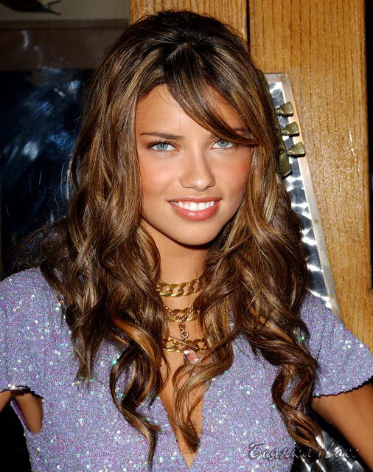
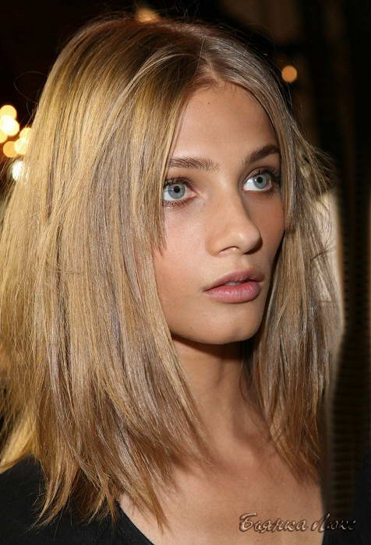
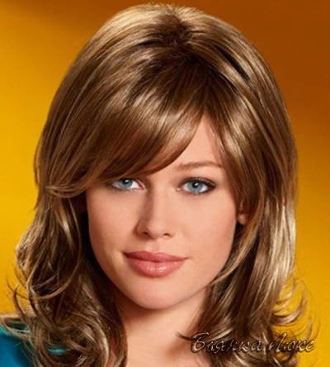
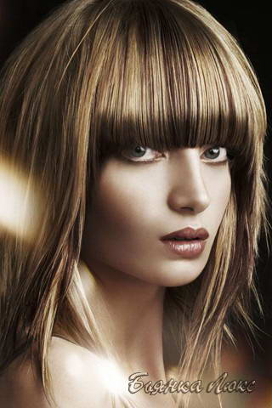
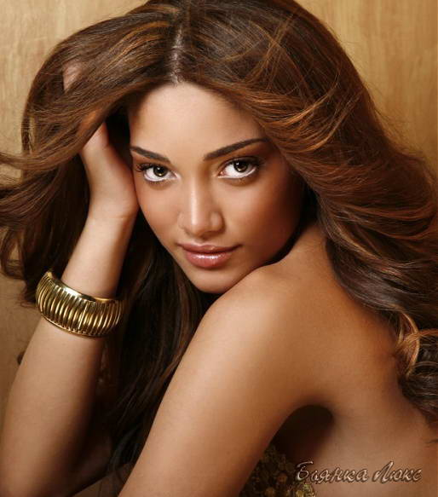
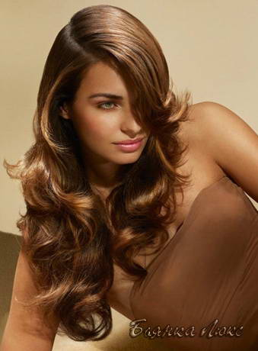

Slide 12
Французское мелирование - бережное осветление
Это еще одна разновидность щадящего мелирования, очень актуального в сезоне 2013, рекомендованного для русоволосых и светлых шатенок.
Французское мелирование делается без первоначального применения осветляющих средств, пряди осветляются сразу при помощи специальной осветляющей краски.
Французский косметический гигант L'Oreal одним из первых разработал краску, которая при нанесении на волосы позволяет им осветлится на 4 тона, отсюда пошло и название - «французское мелирование».
При французском мелировании мастера могут сочетать несколько цветовых оттенков сразу: от желтовато-золотистой до молочно-белой и бежевой палитры.
Красители, используемые для подобного бережного мелирования, благодаря своему составу, не разрушают структуру волос, а, наоборот, питают волосы и придают им блеск.
Этот метод мелирования зрительно придаст волосам объем и создаст красивую игру бликов, но, нужно учитывать тот факт, что на темных волосах, с целью создания светлых прядей, данный вид мелирования не используется, так как результат практически не будет заметен.
Зато на русых и светло-коричневых волосах оттенки получаются необыкновенно красивыми с использованием для мелирования золотисто-бежевой, светло-русой и орехово-пшеничной палитры цветов.

Slide 13
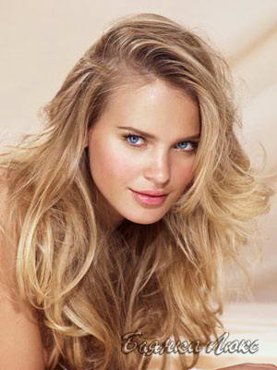
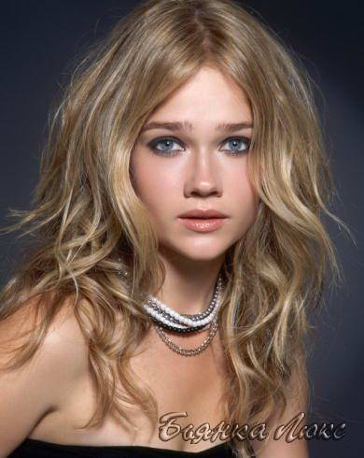
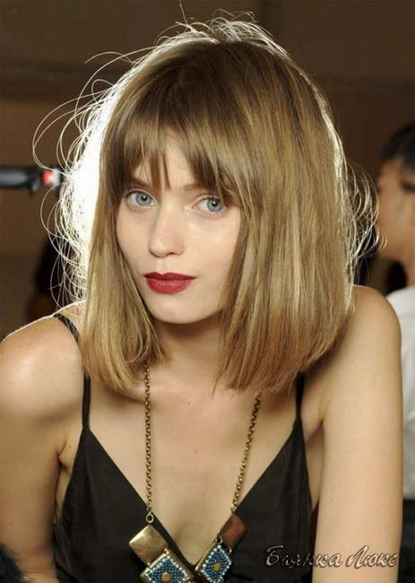

Slide 14
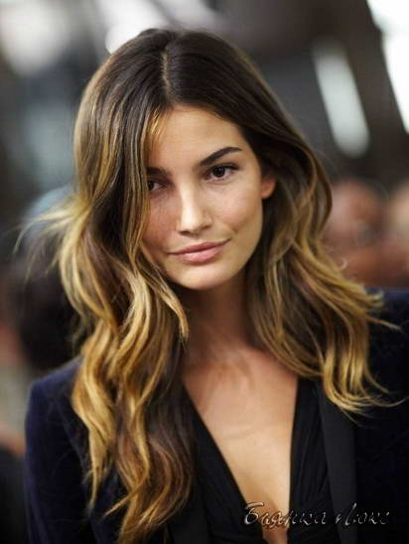
Мелирование Балаяж (другие названия – Деграде, Балияж, «Ombre Hair Color»...)
Технология мелирования Балаяж - окрашивание концов волос, остается актуальной на протяжении многих последних лет, и каждый год возвращается в обновленных модных вариациях.
Окрашивание Балаяж применяется для придания модного акцента прическе и подчеркивания силуэта стрижки. Эффект окрашивания необыкновенно интересно смотрятся как на коротких стрижках, так и на длинных волосах.
Допускается различная цветовая гамма мелирования Балаяж, но наиболее популярными в этом сезоне остаются максимально натуральные оттенки, например, шоколадные, медные, кофейные, русые, бежевые, ореховые, медовые и пшеничные, из которых можно создавать изысканные «цветовые пары».
Для стильных молодых девушек предлагаются различные варианты Балаяж в ярких цветах.
Также в этом сезоне очень актуально мелирование Балаяж с модным эффектом «отросшего брондирования волос» или с эффектом «языков пламени» на концах волос.

Slide 15
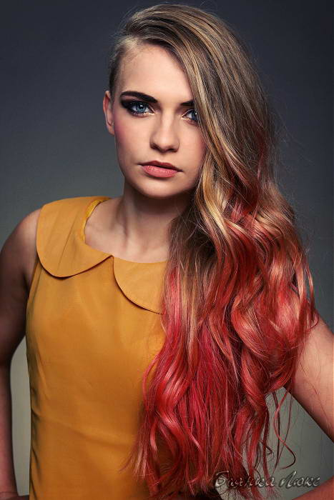
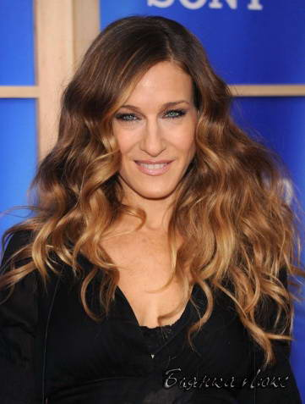

Slide 16
Мелирование ШАТУШ
Мелирование Шатуш – одна из разновидностей щадящего осветления волос, по-прежнему остается на пике популярности в сезоне. Затемненные корни и хаотично расположенные, осветленные пряди создают эффект натурально выгоревших на солнце волос, а также придают волосам «глубину» и дополнительный объем.
Главная задача окрашивания Шатуш - создание плавной, максимально натуральной растушевки цвета по всей длине волос с углублением цвета в прикорневой зоне. Этого можно добиться при помощи различных технологий нанесения краски, например, при помощи начеса или техники «растяжки цвета» с использованием специальной расчески и др. Фольга при окрашивании Шатуш практически не используется.
Основное преимущество техники Шатуш заключается в том, что цветовые переходы получаются очень плавными и «акварельно - размытыми», а граница между отрастающими корнями и осветленной частью волос - максимально естественной, что позволяет делать перерыв между окрашиваниями не менее 3-х месяцев.

Slide 17
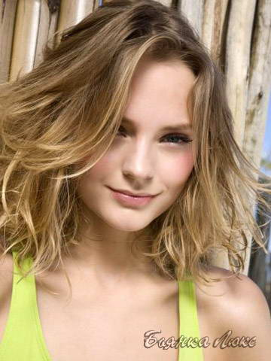
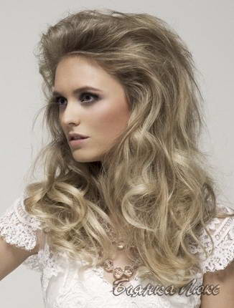
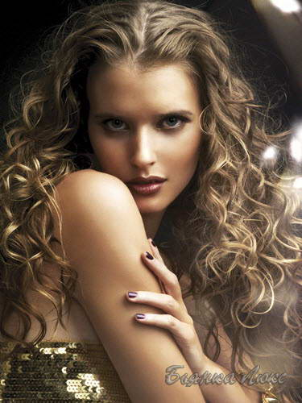

Slide 18
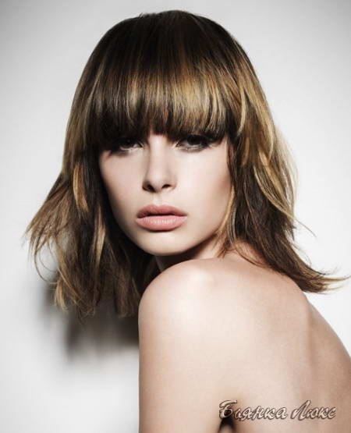
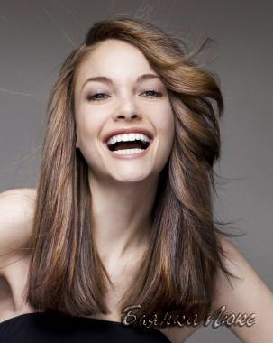
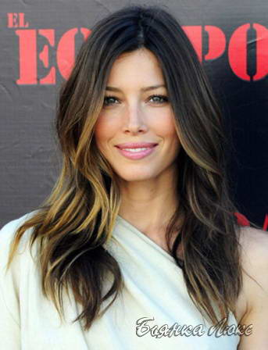
Частичное мелирование
Волосы мелируются частично, например, только в передней части прически (у лица), что придает особую свежесть и яркость образу.
Нижний слой волос не затрагивается мелированием, что обеспечивает приятный контраст светлых прядей и темных волос.
Данный вариант - идеальное мелирование для темноволосых, когда хочется слегка оживить прическу без радикальной смены имиджа.

Slide 19
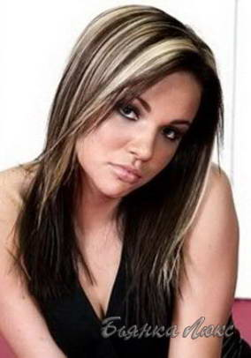
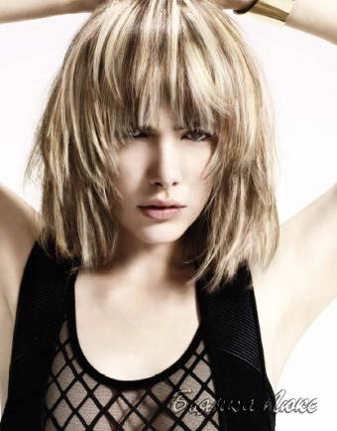
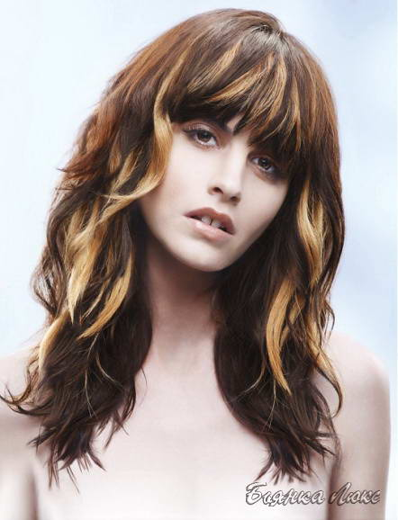
Контрастное мелирование
Этот способ окрашивания волос позволяет прическе выглядеть объемно при помощи контраста цветов и набора прядей разной ширины.
Для окрашивания прядей выбирают, как правило, одну, а иногда две, близких по тону краски.
Лучше всего данный вид мелирования смотрится на темных и темно-русых волосах любой длины.
Блондинкам такое мелирование мы не рекомендуем, так как контрастные пряди на светлом фоне будут выглядеть довольно грубо и неряшливо.

Slide 20
Калифорнийское мелирование
Основная отличительная черта Калифорнийского мелирования, по сравнению с традиционным окрашиванием Шатуш, заключается в том, что для окрашивания прядей используются более насыщенные оттенки, либо сочетания сразу нескольких цветов из светлой палитры. Помимо традиционных белых, пепельных и пшеничных оттенков, в данном случае используют также цветные пряди кофейных, коньячных, ореховых, бежевых и медовых оттенков. Создается «дорогой» эффект солнечного сверкания прядей.
Используя технику Калифорнийского мелирования, можно выполнять некоторые виды брондирования волос и отдельные варианты модного в этом сезоне колорирования Ombre Hair Color. Преимущество подобного окрашивания также в том, что оно не требует частого подкрашивания корней.
При помощи техники калифорнийского мелирования можно добиться такого эффекта, что волосы останутся темными у корней с осветленными в разные тона вертикальными прядями. Такой вид окрашивания обещает быть очень актуальным в сезоне.
Калифорнийское мелирование по сути является одной из разновидностей мелирования Шатуш - это щадящее мелирование по особой технологии, при котором, в большинстве случаев, не используется фольга.

Slide 21
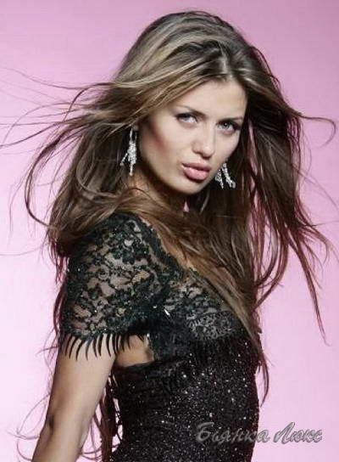
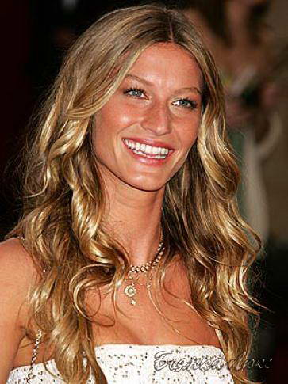
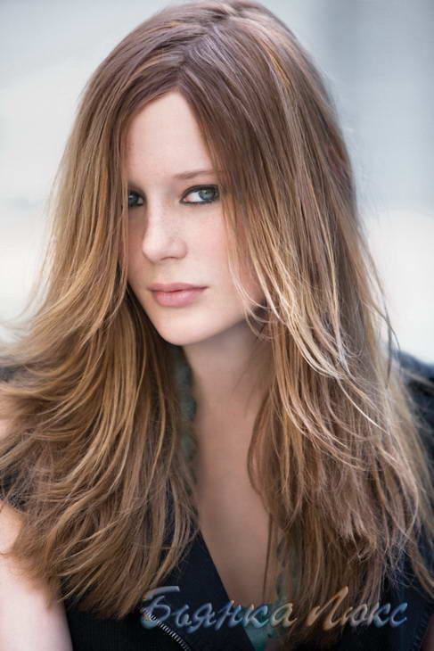

Slide 22
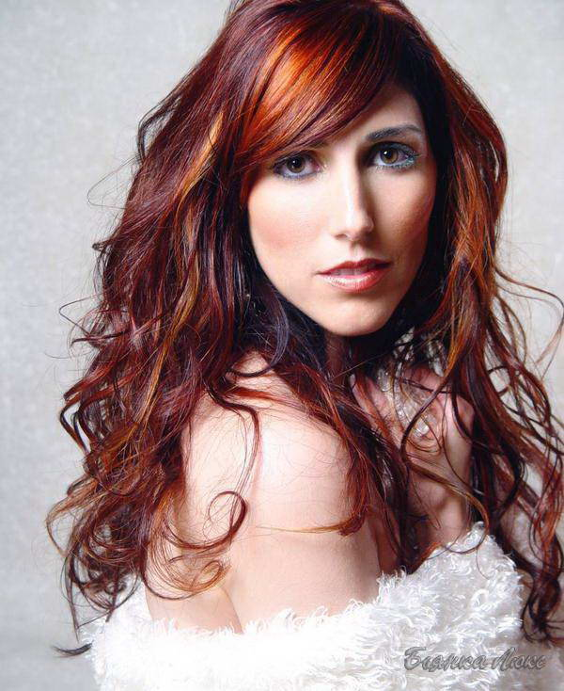
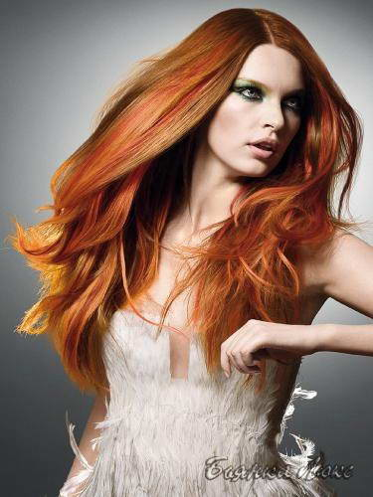
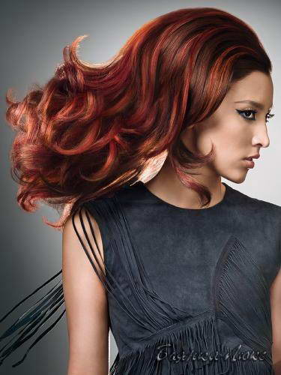
Американское мелирование
Суть американского мелирования заключается в создании бликов в волосах, что придает им живой и естественный вид и зрительно увеличивает объем волос.
Это достигается с помощью использования от 2 до 4 оттенков краски.
Исторически сложилось, что первоначально «американским мелированием» называли мелирование в красных тонах, где основными цветами были различные оттенки красного и рыжего.
Данная технология подходит исключительно брюнеткам и шатенкам.

Slide 23
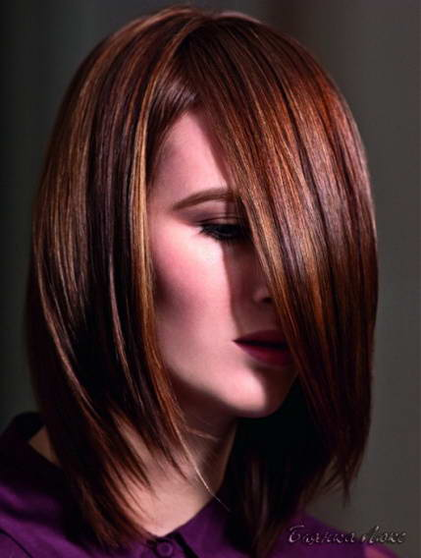
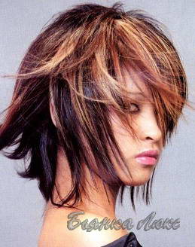
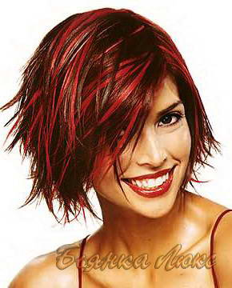
В наши дни технологий американского мелирования существует великое множество. Наиболее приемлемым вариантом такого окрашивания в сезоне. является взятый за основу темный цвет волос с разными по ширине и толщине прядями различных цветов, при этом цветов желательно использовать не более четырех. Оттенки красного могут использоваться по желанию.
Если вы хотите получить более естественный цвет волос, необходимо использовать близкие по тону краски.
Если же вы более экстравагантная персона, то тона должны быть контрастными.

Slide 24
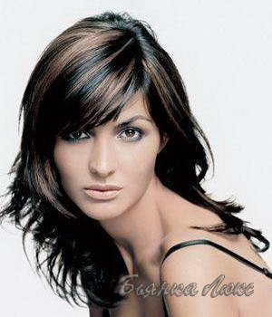


Диагональное мелирование
Данная техника окрашивания, модная в сезоне 2013, направлена на подчеркивание выразительности природного цвета волос.
Особенностью техники являются, как правило, не яркие, но контрастные цвета, а сами проборы отделяются не горизонтально, а вертикально.

Slide 25



Модное авангардное мелирование
Четкого понятия модного авангардного мелирования не существует, это, скорее всего, что-то из области понятия о вкусе, стиле и креативного подхода к образу. Мода привязана к конкретному времени, к конкретному сезону и, если речь идет об авангардных ультра-модных тенденциях, то они меняются очень быстро.
Необычной новинкой данного сезона для экстравагантных девушек и дам можно считать цветное частичное мелирование, а вернее сказать, мелирование нижней или верхней части волос в модные оттенки сезона.

Slide 26







